Slide 1


北京大学汇丰商学院金融科技协会
内部培训—金融行业概览
汇报人：王梦婕 徐航 院子桐
2020.10.09

Slide 2
一级市场概览
By 王梦婕

Slide 3
概览目录
战略投资
买方
创业投资VCPE
一级市场
财务顾问FA
卖方
投行IBD

Slide 4

01
战略投资

Slide 5
CVC/战略投资
定义
公司创业投资/战略投资者（CVC）：成熟公司向创新企业发起的股权投资为主的投资
类型
互联网战投
腾讯投资，阿里巴巴战略投资部，百度投资并购部，百度风投，百度资本，蚂蚁金服战略投资部，京东集团战略投资部，京东数科战略投资部，美团点评投资（包括美团点评战投部门以及龙珠资本），字节跳动战略与投资部，滴滴出行战略部（尚无独立战投部门），小米集团（尚无独立战投部门），哔哩哔哩战略投资部
实体企业战投
北汽产投、联想创投、招商局创投、复星集团、英特尔资本、哈勃投资（华为），好未来战略投资部，新东方战略部

Slide 6
CVC/战略投资：特点
主要特点：与一般VC相比，组织结构和主要目标不同
 | VC PE | CVC
 | 合伙企业 | 内部战投部门（主要） | 投资机构/合伙企业
举例 | 红杉资本、经纬中国等 | 百度战略投资部、腾讯投资等 | 百度风投（VC性质），百度资本（PE性质）
资金来源 | LP(有限合伙人) | 母公司 | 母公司+外部融资
投资决策 | 主要由GP(一般合伙人)进行 | 涉及公司内部多个部门 | CVC内部决策，部分投资需要上报母公司
投后管理 | GP进行 | 公司投资团队和风控财务团队负责，管理较松 | 机构内部团队负责，管理制度化
退出选择 | 有到期压力 | 倾向于长期持有，无退出压力，由公司决策 | 部分基金有到期压力，由团队决策
产业协同 | GP、LP资源及portfolio企业间协同 | 母公司资源为主 | 母公司资源、LP资源、社会资源
激励机制 | 管理费+收益分配 | 基本工资+与母公司业绩相关激励、年终奖等 | 管理费+收益分配
用户可以在投影仪或者计算机上进行演示也可以将演示文稿打印出来

Slide 7
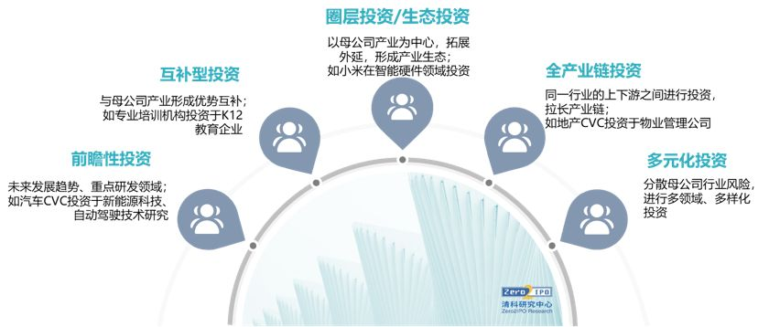
CVC/战略投资：目标
VC PE：追求财务回报
CVC：多元化，更重视与母公司的战略协同
战略投资的几种目标

Slide 8
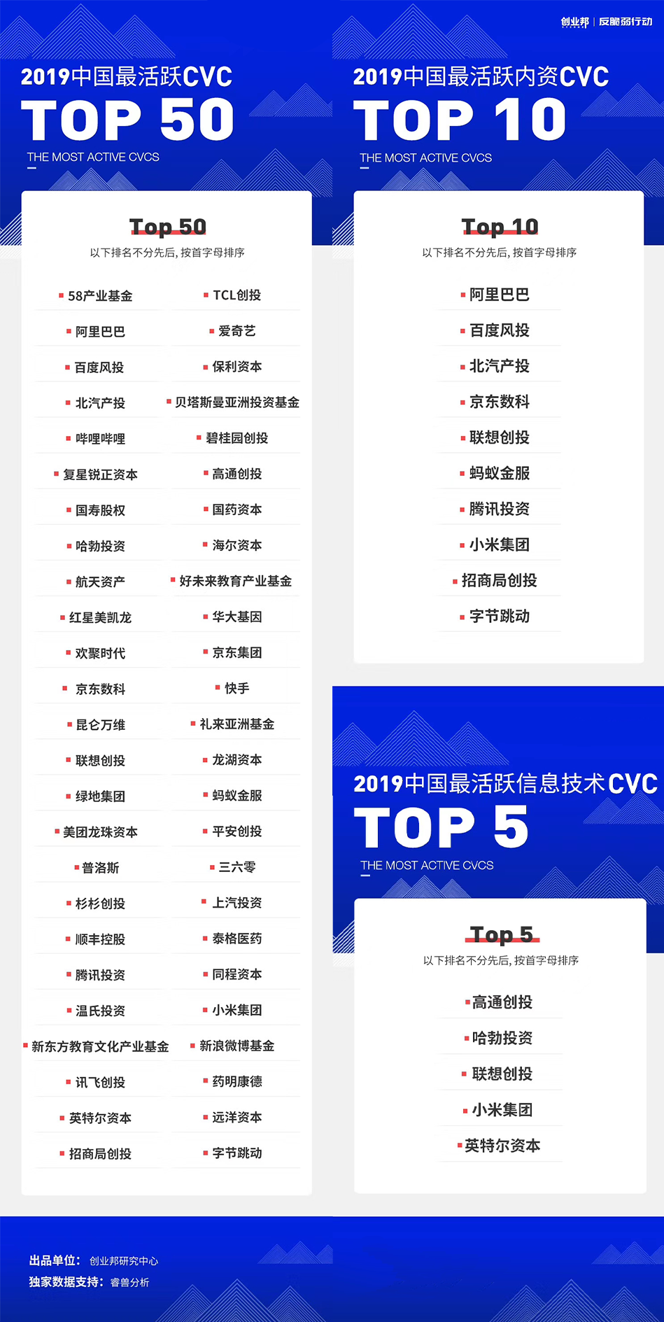
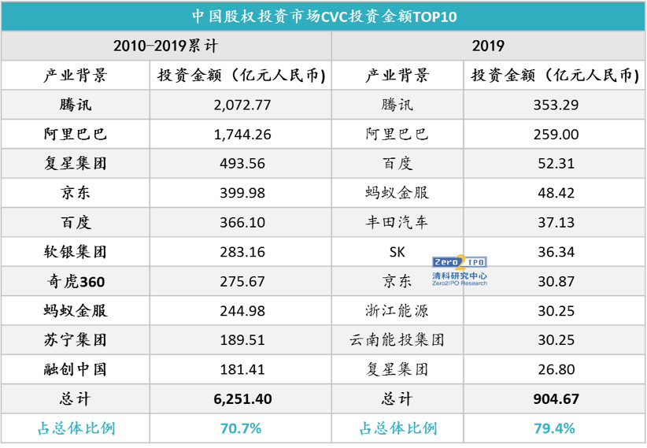
CVC/战略投资：行业格局
01
互联网巨头BAT等产业集团投资板块不断扩大
02
集中度高，头部产业公司优势明显
2019年，投资金额最多的10家产业集团投资共904.67亿元，占同期全部CVC投资的79.4%

Slide 9
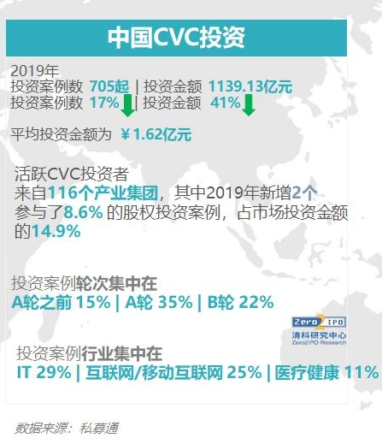
CVC/战略投资：发展趋势
2019年投资金额及数量下降
01
在股权投资市场中重要性上升
2010年，84起案例，投资金额45.08亿元，约占中国股权投资市场4.3%；
2019年上半年，CVC投资共发生297起，投资金额约440.01亿元，约占中国股权投资市场16.9%
02
03
未来趋势
参与形式多样化；投资模式多元化；不同产业背景交叉协作

Slide 10
CVC/战略投资：用人偏好
 | 战略部 | 战投部
角色 | 公司内部的管理咨询，推动公司新业务、新产品的布局 | 公司内部的VC PE，通过外部投资构建公司的扩张版图，巩固企业的优势地位
背景偏好 | MBB | 外资投行、MBB、top VC/PE/FA
工作内容 | 为公司各业务提供商业分析和战略支持 | 投资研究 + 内外部沟通 需要了解整个公司的运转机制
能力要求 | 类似于咨询 | business sense 好奇心、敏捷的反应 快速学习、逻辑思考和自我驱动能力 内外沟通能力
应届进入难度 | 战投>战略 战投：腾讯、字节、京东、美团、滴滴等有应届生机会

Slide 11
02
创业投资 VC PE

Slide 12
创业投资（VC，PE）：定义及分类
定义：投资机构投资于创业企业或高成长型企业，占有被投公司的股份，并在恰当时候增值套现。
分类：一般根据被投资企业所处阶段、投资金额等标准将其分为：天使投资（Angel Investment）、风险投资（Venture Capital, VC）和私募股权投资（Private Equity ,PE）
 | 天使投资 | 风险投资VC | 私募股权投资PE
融资轮次 | 种子轮，天使轮 | pre-A，A轮，B轮 | Pre-IPO
代表公司 | 真格基金、创新工场 | IDG，红杉中国 | 高瓴资本
投资规模 | 50-500万以下 | 千万量级 | 5000万至数亿
投资周期 | 不限 | 3-5年 | 1-3年
特点 | 提供早期的启动资金，搭建团队，测试市场对项目的接受程度 | 有一定运营数据，用户也开始快速增加，进一步投资来扩大规模，一般用于运营、推广、人力投入 | 为企业拓展新业务，补全商业闭环，布局长期战略，为上市做准备
退出机制 | 卖给私募 | 卖给私募、并购、上市（较少） | 上市、并购、管理层回购
用户可以在投影仪或者计算机上进行演示也可以将演示文稿打印出来

Slide 13
创业投资（VC，PE）：运作
常见组织形式：有限合伙公司（GP承担无限责任：“2+20”获取收益报酬；投资人LP不参与投资决策，承担有限责任，获得80%的投资收益）
年限：“投资期限”和“退出期限”（5+2年和10+2年）
成立新基金时。资金来源：FOF母基金，政府产业引导基金（要求一定返投比），高净值人群
募资
deal sourcing, 投资分析（行业，商业模式，团队），项目立项、尽职调查（财务，法律）、估值谈判、条款设计、投资结构安排等
投资
投资经理，投资总监
提供管理咨询、上下游资源整合、商业模式梳理、上市融资等增值服务
管理
上市、并购、原股东回购等
退出

Slide 14
创业投资（VC，PE）：头部公司
清科：2019年中国创业投资机构50强
清科：2019中国私募股权投资机构50强
1 | 红杉资本中国基金
2 | 深圳市创新投资集团有限公司
3 | IDG资本
4 | 君联资本管理股份有限公司
5 | 经纬创投（北京）投资管理顾问有限公司
6 | 深圳市达晨财智创业投资管理有限公司
7 | 江苏毅达股权投资基金管理有限公司
8 | 苏州元禾控股股份有限公司
9 | 赛富投资基金
10 | 启明维创创业投资管理（上海）有限公司
1 | 高瓴资本集团
2 | 腾讯投资
3 | 华平投资
4 | 鼎晖投资
5 | 阿里巴巴战略投资部
6 | 中金资本运营有限公司
7 | 金石投资有限公司
8 | 博裕投资顾问有限公司
9 | 平安资本有限责任公司
10 | 上海云锋投资管理有限公司
用户可以在投影仪或者计算机上进行演示也可以将演示文稿打印出来

Slide 15
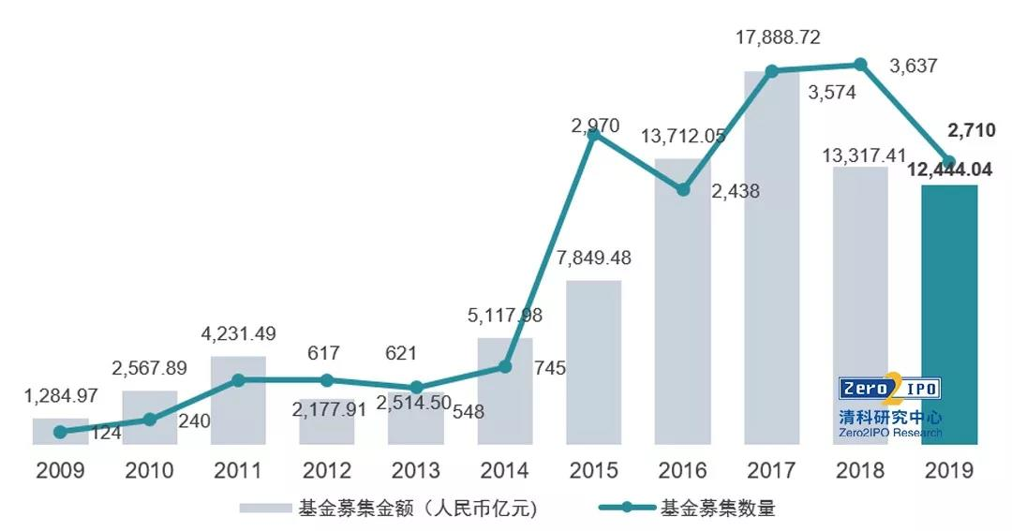
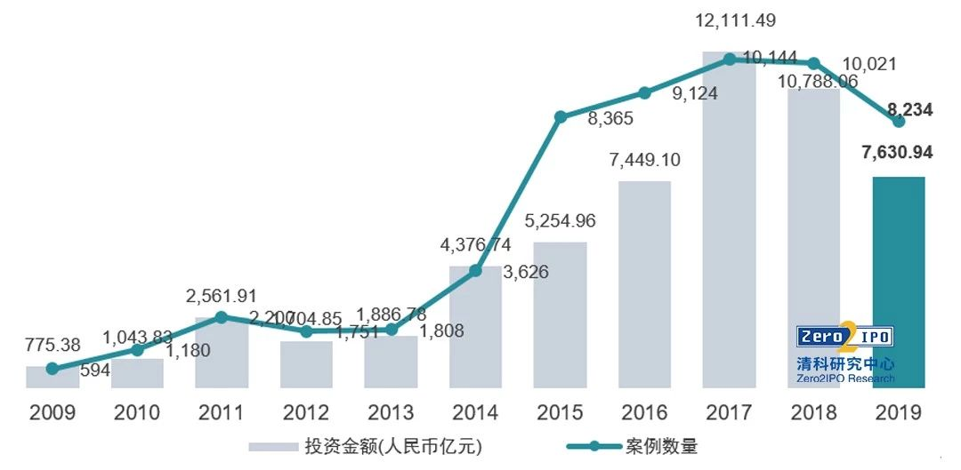
创业投资（VC，PE）：行业趋势
募集、投资规模增速下滑
二八效应凸显，市场加速分化
2019年中国股权投资市场1%的基金总规模占全市场募资总量的25.5%；
1%的企业融资金额占全市场投资总量的41.3%。（清科）

Slide 16




创业投资（VC，PE）：用人特点
硬技能
软技能
背景
应届生机会
看重对行业的理解
PE：需要估值模型的硬技能
善于沟通，有较强的谈判能力，较强的思辨能力
PE：对接IPO资源
VC：对创业者、创业团队“人”的判断。
应届生较少：以具有实体企业、咨询、FA、投行、二级市场行研等从业经验的人才为主
新基金刚成立的扩张期（主要）
替代性的招聘（如果走的是senior的人，是不招应届生来接替的）

Slide 17
03
财务顾问 FA

Slide 18


财务顾问（FA）：定义及作用
定义：风险投资财务顾问 Financial Advisor，别名”新型投资银行“，其核心作用是为企业融资提供第三方的专业服务。本质上做的是企业的融资中介，对接项目和资金。
对于创业者的价值
对于投资机构的价值
对接合适的投资人；
发掘提炼项目的优势；
为项目融资规划建议；
协调从协议到交割的所有流程；
对投资合同谈判提出专业建议；
提供法务支持、渠道资源、信息资源等增值服务。
推荐适合项目；
合理的项目估值，协助尽职调查；
后续提供风控、投后管理等增值服务；

Slide 19
财务顾问（FA）：按照业务分类
并购顾问业务典型 FA：汉能投资、华兴资本、投中资本等。
大多为成立时间较久的老牌FA。对机构资源和团队实力要求较高，只有少数批量参与的 FA 机构
中后期融资顾问业务典型 FA：华兴资本、汉能投资、易凯资本等。
中早期融资顾问业务典型 FA：以太资本、青桐资本等

Slide 20
财务顾问（FA）：头部机构
 | 成立时间 | 专业领域 | 案例 | 业务类型 | FA累计案例总数
华兴资本 | 2004年 | 高科技、媒体、电信、医疗和消费品等 | 美团大众点评合并、唯品会、Keep、小度科技、58同城收购优信拍等 | 中后期融资顾问、并购顾问、证券承销及发行等持牌业务 | 215
华兴Alpha | 2014年 | TMT高科技、媒体、医疗、消费、金融、企业服务等 | 豆瓣阅读、人人车、云从科技、掌门一对一等 | 中早期融资融资顾问 | 129
以太资本 | 2014年 | TMT、媒体、医疗、消费、金融、企业服务、游戏、人工智能等 | 知乎、今日头条、快法务、年糕妈妈等 | 中早期融资融资顾问 | 95
青桐资本 | 2014年 | 互联网、汽车后服务、物流、金融服务、教育等 | 万像科技、科百科技、爱思益、音悦台等 | 中早期融资融资顾问 | 91
泰合资本 | 2012年 | TMT | ofo共享单车、秒拍、51信用卡、天天拍车、贝贝网、拼多多、快看漫画、人人贷等。 | 中后期融资顾问 | 89

Slide 21
财务顾问（FA）：头部机构
 | 成立时间 | 专业领域 | 案例 | 业务类型 | FA累计案例总数
光源资本 | 2014年 | 泛娱乐、消费互联网、产业互联网等 | 快手、Bilibili、熊猫直播、APUS、闪送、脉脉、威马汽车、快看漫画、每日优鲜便利购、易酒批、懂球帝等 | 中早期私募融资、股票承销（少量）等 | 86
易凯资本 | 2000年 | 医疗、消费 | 长风药业、和元生物、每日优鲜、苏宁金服等；苏宁收购红孩子 | 中后期融资顾问、兼并收购等 | 83
汉能投资 | 2003年 | 互联网经济、消费及医疗服务 | 百度外卖、沪江网、百世物流等；58同城与赶集网合并、去哪儿与携程合并、万达集团收购快钱、阿里收购易传媒、电广传媒收购久游等 | 中后期融资顾问、并购顾问等 | 71
方创资本 | 2007年 | TMT、教育、消费品、新能源、医疗 健康、文化娱乐、金融科技等 | 云信达、胖虎网、英莱科技等 | 中早期融资融资顾问、企业并购顾问 | 63
投中资本 | 2007年 | TMT、教育、消费品、医疗保健、能源/清洁技术和制造业等 | 魔视智能、辉能科技、商汤科技等；快手收购A站、大街网并入美图体系 | 各阶段私募融资、兼并收购 | 58

Slide 22
财务顾问（FA）：收入模式及工作流程
收入模式：一定比例的融资额作为佣金，给到FA，行业一般比例在2-5%之间
部分 FA 机构有自己的直投基金，以 FA＋的模式对于一些优质项目参与跟投
进程
寻找项目 初步判断 确定合作关系 | 初步尽职调查 撰写BP 制作财务模型 制订融资策略，列出潜在投资者清单 | 向潜在投资者发送公司的Teaser和BP 安排公司与投资机构会面 跟进机构反馈，促成多次见面 争取框架协议（Term sheet） | 买方尽职调查 争取最终协议 谈判及完成最终交易 | 交易参与方关系维护 投后深度合作

Slide 23



财务顾问（FA）：用人特点
沟通表达能力
情商很重要，会沟通，能共情
思考习惯和思考能力
学习力强、善于思考、能快速理解新观点和业务
商业意识
对一级资本市场热点的观点，对基本商业常识的掌握（懂行业，懂资本）
硬技能
行研、尽调能力，modeling，做材料（pitchbook, BP等）

Slide 24
04
投资银行 IBD

Slide 25
投资银行（IBD）
定义：投资银行（Investment Banks）是与商业银行相对应的一类金融机构。主要从事证券发行、承销、交易、企业重组、兼并与收购、投资分析、风险投资、项目融资等业务的非银行金融机构，是资本市场上的主要金融中介
中国称为证券公司/券商
 | 外资投行 | 国内券商
代表公司 | 九大投行：Goldman Sachs、JPMorgan、Morgan Stanley、Bank of America、Barclays、UBS、Credit Suisse、Citi、Deutsche Bank 精品投行（主要从事并购、重组等）：Evervore、Greenhill & Co、Lazard等 | 中金，华泰联合, 中信/中信建投, 国泰君安、申万宏源……

Slide 26
投资银行（IBD）：主要业务
 | 国内券商 | 外资投行
前台 | 投行部（证券的承销发行、并购与重组的财务顾问） 资本市场部（公司上市的定价） 固定收益部 | 投资银行部Investment Banking Division （证券承销发行、兼并(M&A)、杠杆融资(lev fin)以及重组(restructuring)） 资本市场部 CMD（Capital Market Division）
 | 经纪业务部 （散户/机构的开户收取佣金，券商主要利润来源） | 销售交易部 Sales and Trading（S&T） （*还会进行交易产品的设计和销售)
 | 资产管理部（受托理财，买方） 证券投资部（券商自负盈亏） | 私人银行 Private Wealth Management 资产管理部 Asset Management（AM）
中后台 | 风险管理部 合规部 研究所 清算、技术支持、行政、人力等部门 | 类似

Slide 27
投资银行（IBD）：投行业务
IPO上市
尽调与辅导 | 文件制作申报 | 发行审核 | 路演询价定价 | 发行挂牌上市
方案设计，尽职调查、问题诊断和整改 上市培训、辅导备案 | 制作招股说明书等材料 向证监会报送材料 | 初审会 通过发审会 | 向投资者路演推介 初步询价、累计投标询价、确定发行价格 | 股票发行 券商负责上市后持续督导
承揽
承做
承销

Slide 28
投资银行（IBD）：投行业务
再融资：上市公司通过配股、增发和发行可转换债券等方式在证券市场上进行的直接融资
权益类：公开增发、定向增发、配股、优先股
债务类：信用债、可转债等
兼并和收购
发起阶段 | 执行阶段（以出卖方为例）
1.分析师行业研究，搜索潜在标的 2.主动营销（Pitching），激发、鼓动、促成一些潜在的并购交易 | 1.协助标的公司准备市场销售材料 2.向拟定的投资人分发邀请 3.潜在收购方发出要约（offer）和对应的条件 4.选出投标人进入尽职调查 5.选出最终的收购方，谈判确定价格及条款

Slide 29
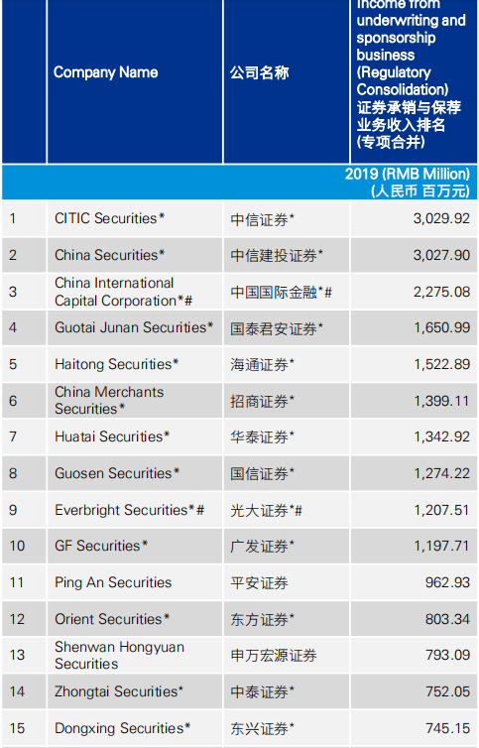
投资银行（IBD）：投行业务
所需人才特点
硬技能：财务知识、模型搭建（CPA/CFA/投行四百问）、交易结构和流程的熟悉
软技能：沟通交流、团队合作、快速学习
个性：勤奋能承压，重视细节
《亲历投行：中国投行的若干传言与真相》

Slide 30
二级市场概览
By 徐航

Slide 31
概览目录
1
2
3
4
二级市场基本概念
基金
资产管理
行业研究
1

Slide 32
01
二级市场基本概念

Slide 33
二级市场基本概念
二级市场的定义
2.1.1
二级市场与一级市场的关系
2.1.2
“我”如何在二级市场上进行证券投资
2.1.3
二级市场的买方与卖方
2.1.4

Slide 34
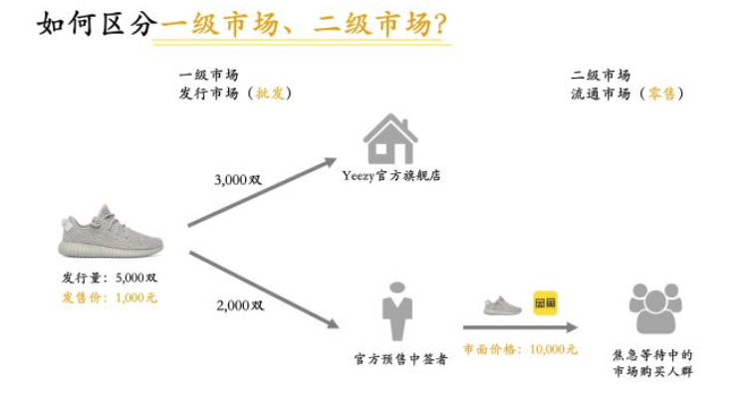
2.1.1-2.1.2二级市场的定义&一二级关系
定义：
也称证券交易市场、次级市场、证券流通市场。是指已发行的有价证券买卖流通的场所，是有价证券所有权转让的市场。

Slide 35



2.1.3“我”如何在二级市场进行证券投资
开户注册
会员制
投资者
证券公司
证券交易所
个人投资者：你我他等自然人
机构投资者：基金公司，券商自营
也称券商，专门经营证券业务，主要有证券经营；证券自营和证券承销三类业务
为证券集中交易提供场所和设施，组织和监督证券交易，实行自律管理的法人

Slide 36
2.1.4 买方与卖方
买方
卖金融服务
买金融服务
如IPO，并购服务；研究报告；终端、数据平台；
买上述所有服务，并支付佣金
卖方
二级市场的买方：私募公募基金、券商自营、资产管理
二级市场的卖方：主要是券商研究所

Slide 37
02
二级市场主要领域—基金

Slide 38
二级市场基本概念
基金的基本概念
2.2.1
基金公司的岗位职责
2.2.2
基金公司的头部机构
2.2.3
基金公司的就业与发展
2.2.4

Slide 39
2.2.1基金的基本概念
定义 | 广义 指为了某种目的而设立的具有一定数量的资金。主要包括信托投资基金、公积金、保险基金、退休基金，各种基金会的基金。 | 狭义 主要指证券投资基金，由基金管理人管理、基金托管人托管，以资产组合方式进行证券投资,基金份额持有人按其所持份额享受收益和承担风险的投资工具。 | 二级市场基金 主要是公募和私募基金，即投资于二级市场上的金融产品而获取收益的基金。
市场主体 | 基金当事人 基金份额持有人：个人与机构投资者 基金管理人：基金管理公司 基金托管人：商业银行 | 基金市场服务机构 基金销售机构 基金注册登记机构 律师/会计事务所 基金投资咨询公司、基金评级公司 | 监管自律组织 基金监管机构（证监会） 基金自律机构（基金业协会）
运作流程 | 产品设计--募集资金--投资管理--收益分配--清算退出

Slide 40
2.2.1基金的基本概念
证券投资基金
募集方式
组织形式
契约型基金
公募基金
运作方式
开放式
投资标的
特殊基金
私募基金
公司型基金
封闭式
股票型基金
债券型基金
货币市场基金
混合市场基金
ETF
LOF

Slide 41
2.2.2基金公司的岗位职责
标题文字添加此处
前台 （核心） | 投资部 计划选择行业和股票，同时组建资产组合，并向交易部下达投资指令，及时向投资决策委员会提供市场动态及投资业绩分析 | 研究部 从事宏观经济分析、行业发展状况分析和上市公司投资价值分析，向基金投资决策部门提供研究报告及投资建议 | 交易部 根据得到的指令对基金进行交易，看似简单，实则要求较高（Eg：根据指令，编写程序，实现交易）
中后台 （保障） | 机构销售 主要针对专业机构客户，为其提供各类满足其收益要求的产品，或者为其专业化定制专户产品 | 渠道销售 主要对接的是各类销售渠道，包括银行及券商，目前公募基金最大的代销渠道依然是银行，所以市场部门日常多与银行的个金部门及各区域网点打交道 | 产品部门 负责基金产品的设计、募集，主要职能为根据基金市场的现状和未来发展趋势以及基金公司内部状况设计基金产品
中后台 （保障） | 法务 负责公司的整体运作合规合法的控制 | 风控 对于各种风险尤其是投资业务带来的风险的全方面控制 | 纯后台支持部门 行政、人力、财务
基金经理：每种基金均由一个经理或一组经理去负责决定该基金的组合和投资策略。投资组合是按照基金说明书的投资目标去选择，以及由该基金经理投资策略去决定
晋升路径：助理研究员-研究员-研究组组长-基金经理助理-基金经理（快的话5年左右）

Slide 42
2.2.3基金公司的头部机构
公募基金（截止2020年第二季度末）
私募基金头部机构
排名 | 公募基金管理人名称 | 非货币理财公募基金月均规模(亿元)
1 | 易方达基金管理有限公司 | 5159.44
2 | 华夏基金管理有限公司 | 4009.66
3 | 广发基金管理有限公司 | 3944.90
4 | 博时基金管理有限公司 | 3832.73
5 | 南方基金管理股份有限公司 | 3443.28
6 | 汇添富基金管理股份有限公司 | 3364.88
7 | 富国基金管理有限公司 | 2910.43
8 | 中银基金管理有限公司 | 2765.40
9 | 嘉实基金管理有限公司 | 2655.36
10 | 招商基金管理有限公司 | 2581.98
国内私募 | 国际私募
重阳投资 | 黑石基金
景林资产 | 红杉资本
泽熙投资 | 施罗德基金
朱雀投资
混沌投资
类别 | 封闭式 | 开放式 | 合计
基金数量(只) | 1075 | 6422 | 7497
份额(亿份) | 21041.48 | 133515.34 | 154556.82
净值(亿元) | 22340.60 | 155642 | 177982.61
截止2020年8月末，国内私募基金共24447家私募基金管理人，89784个基金产品（存量）
来源：中国证券投资基金业协会

Slide 43
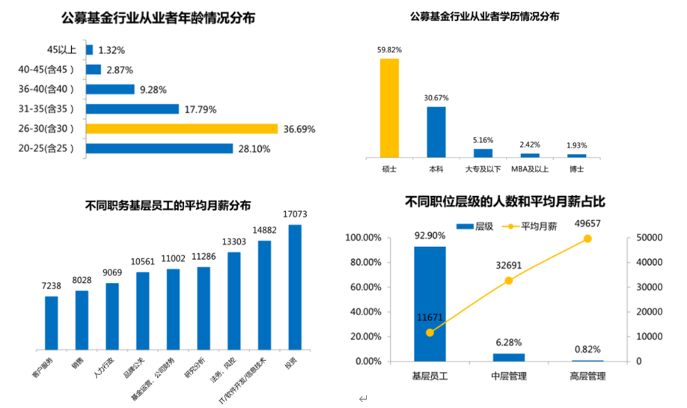
2.2.4 基金公司的就业与发展
标题文字添加此处
来源：智联招聘《2019年基金行业薪酬数据报告》

Slide 44
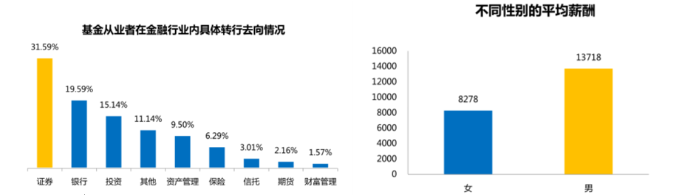
2.2.4 基金公司的就业与发展
标题文字添加此处
来源：智联招聘《2019年基金行业薪酬数据报告》

Slide 45
03
二级市场主要领域—资管

Slide 46
二级市场基本概念
资产管理的基本概念
2.3.1
资产管理公司
2.3.2
非金融资产管理公司介绍
2.3.3
资产管理行业发展趋势
2.3.4

Slide 47
2.3.1资产管理的基本概念
定义：指资产管理人根据资产管理合同约定的方式、条件、要求及限制，对客户资产进行经营运作，为客户提供证券、基金及其他金融产品，并收取费用的行为
机构
金融市场
超级机构投资者：国家主权基金，社保基金
企业：企业年金
金融机构：银行，保险
组织：学校，诺贝尔奖基金会等
股票、债券、基金
资产去向
房地产
房地产项目等
个人
基础设施建设
高净值客户，特定人群
普通投资者
资产来源
交通、建筑等领域
其他领域
能源、金属、科技等行业

Slide 48
2.3.2资产管理公司
定义 通常是指一种“受人之托，代人理财”的信托业务。从这个意义上看，凡是主要从事此类业务的机构或组织都可以称为资产管理公司
资产管理公司
金融资产管理公司
非金融资产管理公司
中国华融
中国长城
中国东方
中国信达
信托
券商资管
基金子公司
银行、保险资管
建设银行
中国银行
农业银行
工商银行
分类

Slide 49
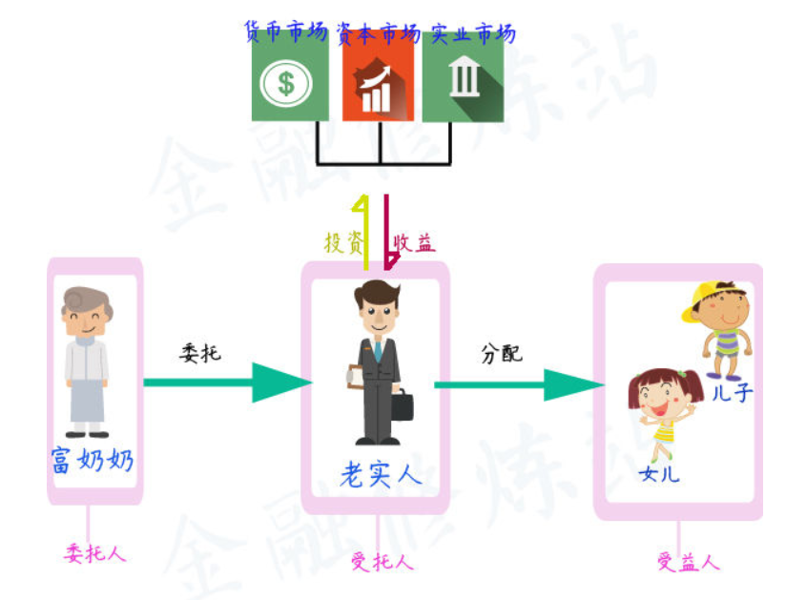
2.3.3.1非金融资产管理公司介绍—信托
定义 委托人基于对受托人的信任，将其财产权委托给受托人，由受托人按委托人的意愿以自己的名义，为受益人的利益或特定目的，进行管理和处分的行为
信托与基金的区别
 | 信托 | 基金
投资领域 | 投资领域更为广泛 | 集中于证券投资
监管机构 | 银监会监管 | 证监会监管
管理主体 | 直接由信托公司管理 | 由基金管理公司管理，资金由基金托管人（商业银行）托管
涉及主体 | 受益人与委托人可不是同一主体 | 通常委托人与受益人是同一主体
组织形式 | 契约型 | 契约型、公司型
准入门槛 | 准入门槛较高，针对特定人群 | 公募基金准入门槛低，面向大众
独有特点 | 破产隔离，即委托人破产时，其信托资产不能被清算 | --

Slide 50
2.3.3.2非金融资产管理公司介绍—基金子公司
背景 其设立之初监管部门是出于支持公募基金开展多元化资产管理业务、并能与券商资管和信托形成竞争的目的，放开了公募基金通过设立子公司参与标准化投资之外的非标准化业务范围。2008-2012年信托公司热潮，但属银监会监管，于是证监会允许基金公司成立子公司放开资管业务。
基金子公司与基金公司的区别
 | 基金子公司 | 基金公司
投资领域 | 除标准化资产外，还可投资非上市股权、债权、收益权等资产类型 | 集中于证券投资
发行准则 | 备案制，先发行后备案 | 审批制，先上报审核，通过后才可募集资金
服务对象 | 特定资产管理的客户，一般是各大机构 | 公募基金面向大众
服务权限 | 可针对客户的需求提供个性化服务 | 一般是基金经理及其团队给定投资策略，持有人仅享受分红

Slide 51
2.3.3.3非金融资产管理公司介绍—其他
券商资管 证券公司开展帮人管钱的业务，属于持牌业务，展该项业务需要取得证监会的行政许可
具体形式（1）券商母公司某部门化开展（2）牌照剥离至子公司（3）专门分公司开展
资管业务 私募基金、公募基金，但证监会规定：为防范同业竞争的问题，要求持有公募基金股权比例超过50%的券商主体自身不得开展公募业务
保险资管 指主要股东或母公司为保险公司的资产管理机构，即保险系资产管理机构
目的 保险的保值和增值
银行资管 通常由商业银行成立理财子公司，将将客户的货币资金进行投资理财，实现保值和增值
目的 银行客户资金的保值和增值

Slide 52
2.3.4资管行业的发展趋势
养老金市场
2018“资管新规”
社会人口老龄化， 养老保险基金入市
机遇
各行业资管监管统一，资管行业逐渐规范，套利机会大大降低，行业趋于合法化发展
私人财富管理市场
未来高净值人群的数量和可投资资产规模仍将增长。目前中国的高端财富管理市场尚未出现具有绝对优势的机构
竞争格局加剧
挑战
越来越多机构开展资管业务，券商、基金、银行、保险以及信托，竞争程度势必加剧
人均收入提高与理财观念的加强

Slide 53
04
二级市场主要领域—行业研究

Slide 54
二级市场基本概念
行业研究的分类
2.4.1
卖方分析师介绍
2.4.2
买方分析师介绍
2.4.3
行业研究发展趋势
2.4.4

Slide 55


2.4.1行业研究的分类
卖方研究所
买方研究部
中信证券、华泰证券、国泰君安、招商证券，中信建投、中金公司
工银瑞信、易方达基金、广发基金、南方基金、华夏基金
宏观分析师
策略分析师
行业分析师
国内、国际宏观经济指标，大类资产配置（商品，证券，货币）
侧重二级市场投资策略，如何配置股票等
侧重分析某个行业的所有上市公司，研究某行业的发展

Slide 56

2.4.2卖方分析师介绍—主要工作&能力要求
定义 委托人基于对受托人的信任，将其财产权委托给受托人，由受托人按委托人的意愿以自己的名义，为受益人的利益或特定目的，进行管理和处分的行为
能力要求
 | 知识储备 |  | 能力素质
经济学 | 微观、宏观、计量基本经济理论 |  | 数据分析
管理学 | 企业管理，战略管理，公司治理
金融学 | 公司理财，投资学，金融衍生品 |  | 逻辑思维
会计学 | 财务会计，财务报表分析
数学 | 建模型，懂公式 |  | 交流表达
计算机 | Office，编程软件
心理学 | 决策行为，社会心理 |  | 文字功底
路演，推销
去公司做调研
服务买方
写研报
协助其他部门

Slide 57
2.4.2卖方分析师介绍—职业发展&薪酬
提高收入的手段 争取多的分仓。基金公司会在多个券商开户同时进行交易，客户会给各券商按照其提供研究的价值进行派点，谁的派点多谁收入就高
卖方研究员薪酬情况（仅参考）
新财富评选
《新财富》杂志举办的针对卖方分析师的年度评选活动
研究所所长和机构投资者商讨投票规则
分析师报名
征集投票人
投票人对报名参评的分析师进行投票
在此期间各券商研究所会进行路演展示
新财富统计数据，由审票机构审计核查
能否进入新财富排名榜单是分析师薪酬是否有巨大飞跃的重要标准
 | 新财富 | 大型券商 | 中型券商 | 小型券商
新人 |  | 10-15K/M | 5-6K/M | 5-6K/M
普通研究员 |  | 30-50W | 20-30W | 10-20W
高级研究员 | 200-300W | 80-100W | 50-60W | 20-30W

Slide 58
2.4.3买方分析师介绍—买卖分析师对比
买方分析师 受雇于投资机构，如基金，保险，私募等，买方研究员在借鉴卖方研究员的研究成果基础上，充分寻找公司价值，为投资经理和基金经理推荐股票或行业的买卖建议，为公司带来投资收益
卖方分析师与买方分析师的对比
 | 卖方 | 买方
受雇机构 | 券商 | 投资机构：基金、保险、私募 资产管理部 其他企业的投资部
人员配置 | 大型研究所上百人配置，每个行业2-5人不等；宏观、策略团队更多 | 30人左右，基本一人一个行业
工作目标 | 服务客户 | 对内服务机构投资
工作内容 | 除了做研究外，基本都在向客户推销自己的产品 | 专注做研究，关注公司关注股票的投资价值
盈利模式 | 基金分仓佣金和派点多少 | 机构的投资收益
用人偏好 | 应届生较多；行研偏好理工科复合背景，宏观等重学历 | 应届生坑位较少，大部分是社招；看重实习经历和研究能力

Slide 59



2.4.4行业研究的发展趋势
长期存在，不可或缺
是一切工作的基石

Slide 60
商业银行、监管机构及金融科技
By 院子桐

Slide 61
01
商业银行&监管机构

Slide 62
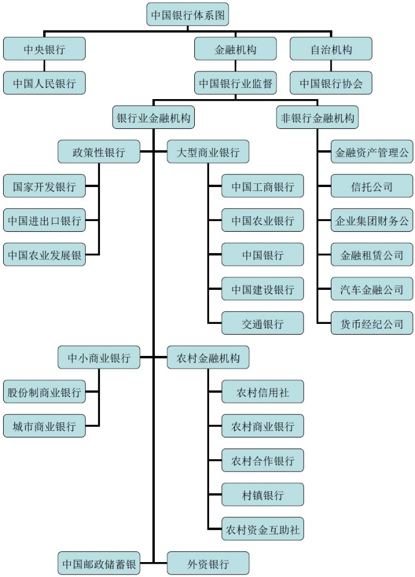
商业银行&监管机构—定义
商业银行是一个以多种金融负债筹集资金，多种金融资产为经营对象，具有信用创造功能的金融机构
职责是通过存款、贷款、汇兑、储蓄等业务，承担信用中介的金融机构
业务范围是吸收公众存款、发放贷款以及办理票据贴现等
监管机构是根据法律规定对一国的金融体系进行监督管理的机构
职责包括按照规定监督管理金融市场；发布有关金融监督管理和业务的命令和规章；监督管理金融机构 的合法合规运作等

Slide 63
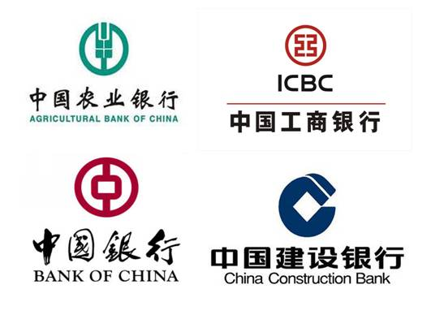
商业银行—代表性机构
四大行
由国家（财政部、中央汇金公司）直接管控的四个大型国有银行，代表着中国最雄厚的金融资本力量
名称 | 成立时间 | 总部 | 传统特色业务
中国工商银行 | 1984 | 北京 | 承接原人行工商和个人储蓄业务
中国建设银行 | 1954 | 北京 | 支持国内建设项目，主办大多数的公积金账户
中国银行 | 1912 | 北京 | 外汇专营，绝大多数人民币清算的主办行
中国农业银行 | 1951 | 北京 | 三农经费，支持农村建设

Slide 64




商业银行—代表性机构
股份制商业银行
一般由国企、地方政府或人民团体发起设立
名称 | 成立时间 | 总部 | 传统特色业务 | 代表案例
平安银行 | 1987 | 深圳 | “综合金融”、“科技优势” | “一账通”、 “行e通”
招商银行 | 1987 | 深圳 | 零售业务最强 | "闪电贷"、 "云按揭"
民生银行 | 1996 | 北京 | 业务开展激进 | 五户联保、厅堂一体化改革
浦发银行 | 1992 | 上海 | 工资相对高一些，工作比较稳定

Slide 65

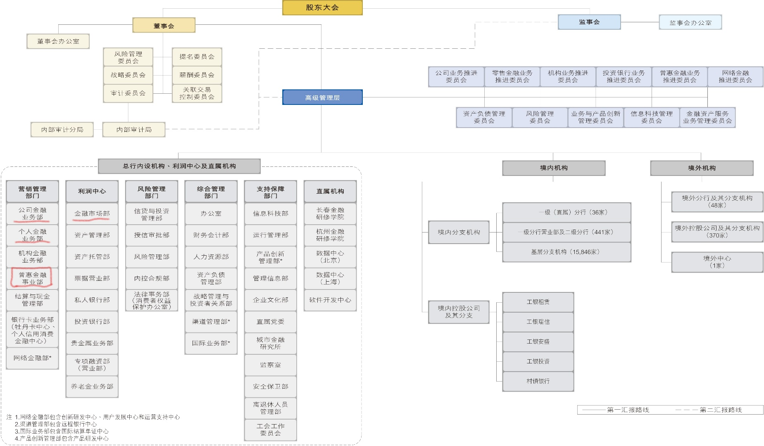
商业银行—组织架构

Slide 66
商业银行—用人偏好
1
名校，硕士研究生
2
专业，偏好经济、金融、统计、法学、计算机、等工学专业背景
3
专业成绩，最高学历阶段的学习成绩综合排名应在本专业前30%以内
4
英语，大学英语考试六级（CET6）成绩通过/海外英才要求550分以上
有科研成果，以及校级（含）以上优秀学生干部、三好学生、优秀毕业生、优秀奖学金等荣誉及奖励获得者，可予以优先考虑
5
6
拥有社团负责人经历、金融行业相关实习经历的，可予以优先考虑

Slide 67
监管机构—一行两会
中国人民银行：制定和执行货币政策，防范和化解金融风险，维护金融稳定
银保监会、证监会：监督管理银行业、保险业和证券期货市场，维护其合法、稳健运行，
防范和化解金融风险，保护金融消费者合法权益，维护金融稳定。
办公厅（党委办公室）
支付结算司
征信管理局
宏观审慎管理局
货币政策司
货币金银局（保卫局）
金融消费权益保护局
金融稳定局
金融市场司
国际司（港澳台办公室）
党委宣传部
（党委群工部）
会计财务司
调查统计司
人事司（党委组织部）
条法司
科技司
国库局
内审司
研究局
反洗钱局

Slide 68
监管机构—人员招录
• 正式行员的招录一年只有一次
• 北京总行属于公务员，列入国考招录
• 分支机构由央行自行组织，全国统一命题，在每年的10月份报名，11月份考试
• 国考：申论+行测
• 专业课：宏观经济学（高鸿业）、微观经济学（高鸿业）、货币银行学（易纲）、国际经济学（李坤望）、国际金融学（姜波克）、金融工程（郑振龙）
商业银行业务与经营知识、金融监管理论与实践、国际金融学、保险学等

Slide 69
02
金融科技

Slide 70
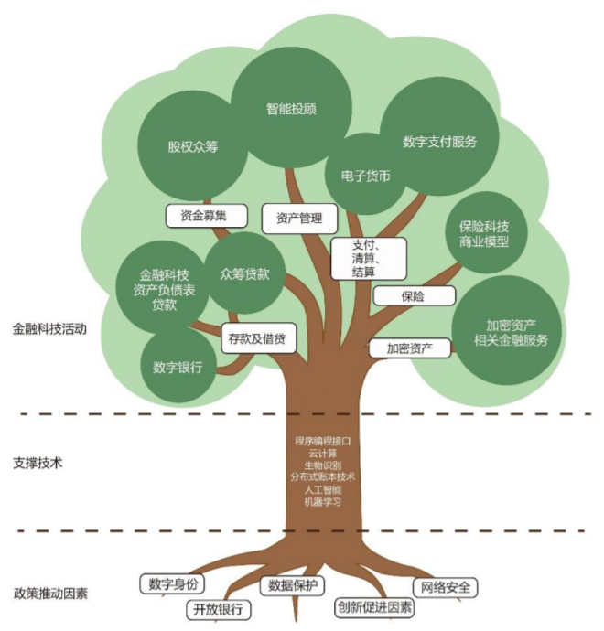
金融科技—定义&分类
技术进步驱动的金融创新，现在特指科技产业与金融服务的融合
存贷款与融资服务 | 互联网消费金融、 互联网小额贷 | 获客、身份识别、调查征信、风险度量、评级授信等
支付与清算服务 | 数字货币、 大数据 | 非特约商户、个人之间、个人和商户之间、非银行网络之间、小额交易
投资管理服务 | 智能投顾 | 覆盖更多的人群和复杂多变的投资需求
市场基础设施服务 | 区块链 | 加强金融监管

Slide 71
互联网消费金融—定义
1
互联网消费金融是指通过互联网来向个人或家庭提供与消费相关的支付、储蓄、理财、信贷以及风险管理等金融活动
2
看重场景建立，探索信用消费+场景布局，通过场景的建立，增强客户粘性，不断扩张消费金融市场，实现盈利
3
风险控制是核心，依赖大数据技术来进行信用评级和风险管理

Slide 72








互联网消费金融—分类
现金支付模式=消费者支付模式
指消费金融服务的提供商直接给消费者发放贷款，消费者在消费时自己支付给零售商 •商业银行信用卡和消费金融公司提供的服务模式 •平安普惠、陆金所
代付模式=受托支付模式
指消费金融服务提供商在消费者进行消费时直接向零售商支付 •电商平台分期付款提供的服务模式 •京东白条、天猫分期

Slide 73
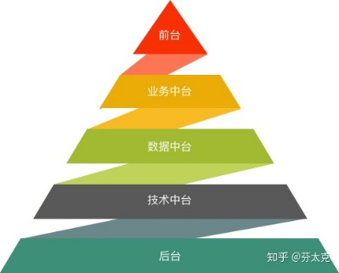
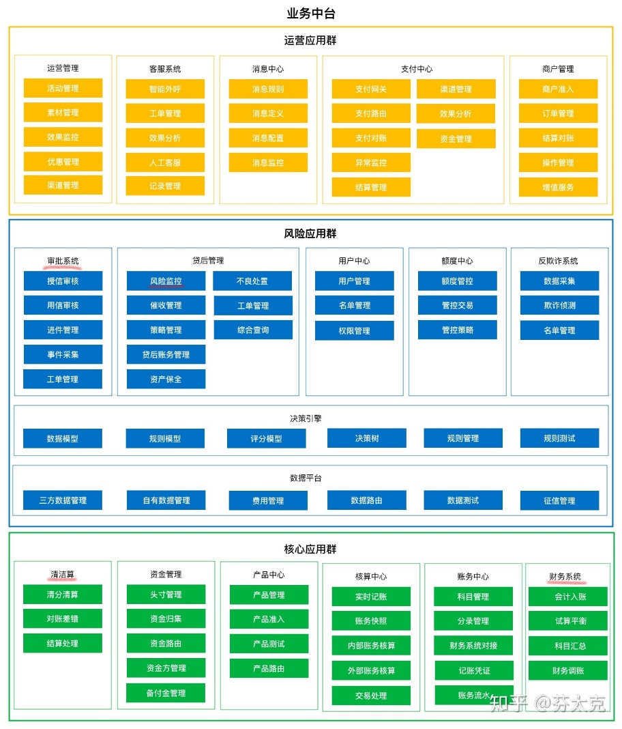
互联网消费金融—前中后台
1
前台
面向用户的应用，轻量级应用
2
中台
核心是共享服务，为前台而生，支持前台的快速迭代创新和试错
3
后台
面向企业内部的业务运营平台，以提升内部作业效率为目标

Slide 74
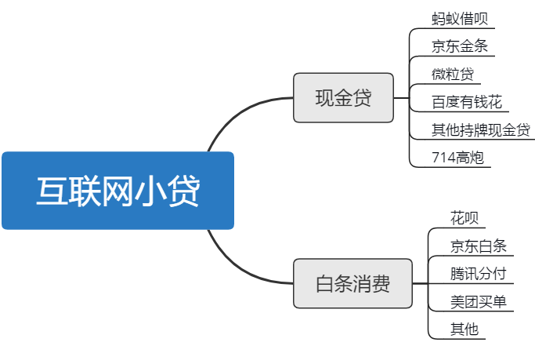
互联网小额贷
网络小额贷款是指互联网企业通过其控制的小额贷款公司，利用互联网技术向客户提供的小额贷款。
直接给现金
帮你买单，到期还钱，规定账单周期内不要利息，有点像信用卡

Slide 75
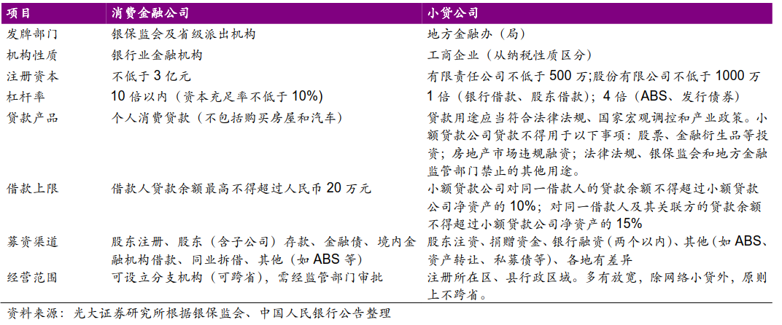
互联网消费金融 VS 小额贷

Slide 76
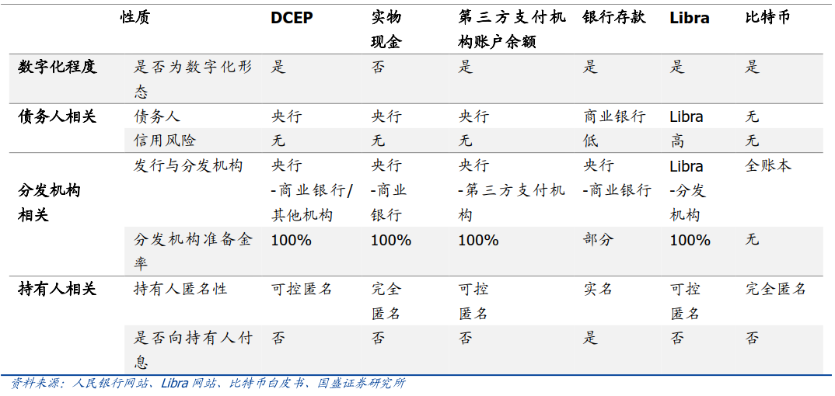
数字货币DCEP
01
定义
•是电子货币形式的替代货币
•注重对M0（现金）的替代
•可控匿名（仅对央行披露交易数据）
•央行负债：比一般银行存款安全；比第三方支付机构账户余额接受度或将更高
02
DCEP与其他货币形态的区别

Slide 77
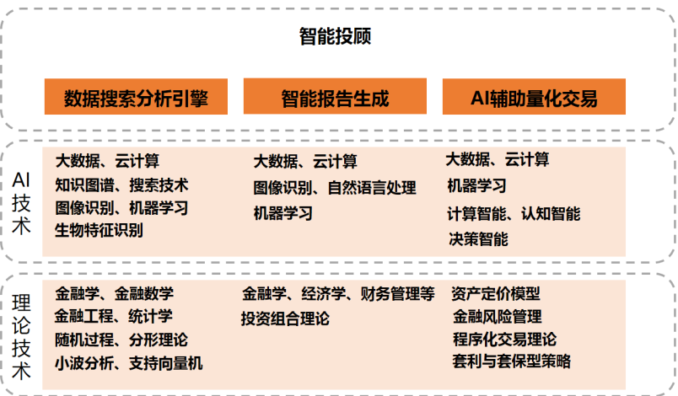
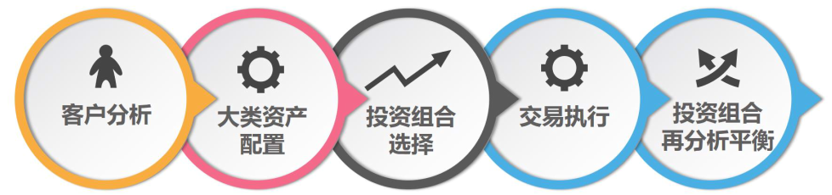
智能投顾
1
定义
3
理论技术
智能投顾=机器人投顾：是依据现代资产组合理论、结合个人投资者的风险偏好和理财目标、利用算法和友好的互联网界面，为客户提供资产管理和在线投资建议服务。
2
服务流程
客户的风险水平与投资期限
实时跟踪宏观事件、市场和投资者偏好的变化等情况，
进行自动风控和授权后的自动调仓
风险分散等传统的投资理论、
量化投资策略等方法

Slide 78
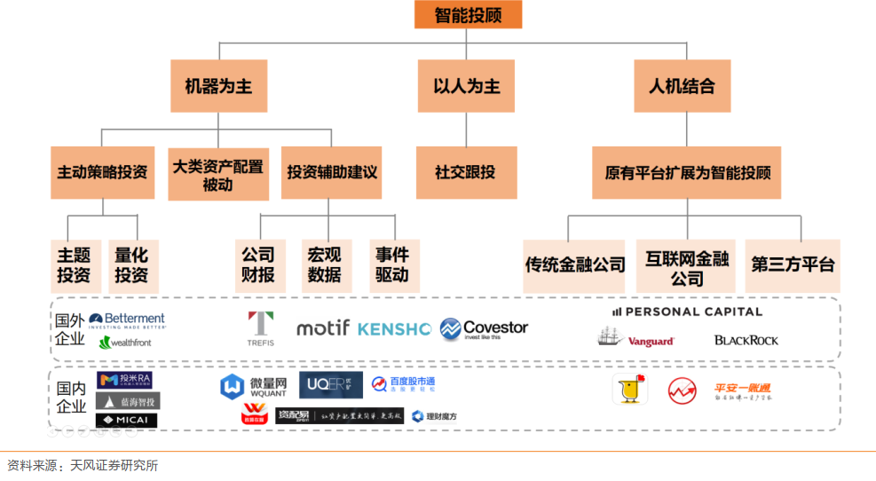
智能投顾—头部机构

Slide 79
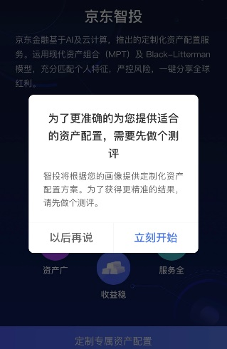
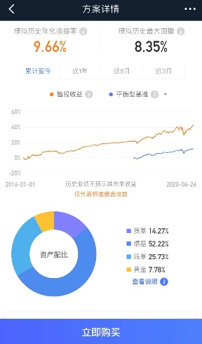
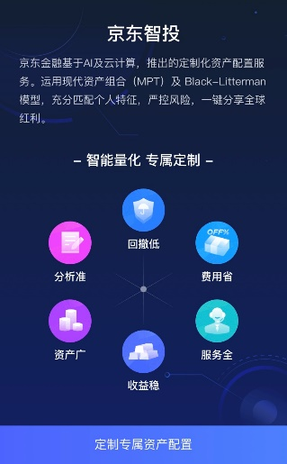
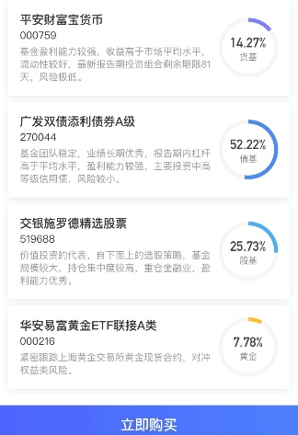
智能投顾—京东智投
1
介绍
京东智投背靠京东金融的产品资源，以及京东的大数据优势，为投资者定制个性化投资组合。其从用户客观风险承受能力和主观风险承受态度两个维度综合考量，依据现代资产组合理论，向用户推荐符合自身投资偏好和风险承受能力的个性化投资组合，并实时进行跟踪
2
服务流程
填写问卷
投资组合推荐
APP内通知调仓

Slide 80
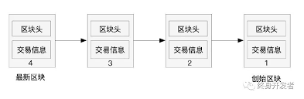
区块链—定义&特点
01
定义
• 区块链是分布式数据存储、点对点传输、共识机制、加密算法等计算机技术在互联网时代的创新应用模式，是一种去中心化、不可篡改、可追溯的分布式账本。
02
特点
• 去中心化：区块链网络中各个节点之间的信息传输、 资产交换无需通过传统第三方机构
• 不可篡改：区块链网络通过密码学中的哈希函数及非对称加密保证区块链信息不被篡改
• 可追溯：每一个区块保存的信息中都包含上一个区块的哈希值，通过这种链式结构可以追溯本源

Slide 81
区块链—分类
私有链
联盟链
公有链
• 中心化
• 仅适用区块链的总账技术记账
• 独享区块链写入权
一般适用于特定机构的内部数据管理与审计
富士通、蚂蚁金服
• 部分去中心化
• 仅限联盟链成员参与
• 按权限参与记账和信息披露
• 规模较小，权限易控制，效
率高，承载交易规模大
一般适用于银行间转账、证券交易所清结算、企业溯源和监控审计
R3 区块链联盟、 超级账本
• 完全去中心化
• 模型复杂，交易承载规模小，
延迟大
• 无需授权即可访问，节点自由
出入网络
•信息公开，可匿名
一般适用于虚拟货币、电子商务、互联网金融等 B2C、C2C 或 C2B 应用场景
比特币、以太坊

Slide 82
非常感谢您的观看
THANK YOU !

